Slide 1

Universidad de Costa Rica Facultad de Ingeniería Escuela de Ingeniería Industrial
"Ingeniería Industrial un acercamiento metodológico para la evaluación de las competencias de egreso"

Slide 2
Algunos números…
 | Sede Rodrigo Facio | Sede de Occidente | Sede de Interuniversitaria de Alajuela
Inicio | 1970 Bachillerato 1985 Licenciatura | 2000 Bachillerato 2005 Licenciatura | 2007 Licenciatura
Estudiantes empadronados | 790 | 400 | 300
Estudiantes activos | 600 | 250 | 200
Total de profesores | 58 | 15 | 43
Fuente: Estadísticas EII-2013

Slide 3
Acreditación
Licenciatura en Ingeniería Industrial declarada la como sustancialmente equivalente por parte de la CEAB
Sede Rodrigo Facio 2000
Sede de Occidente 2007
Sede Interuniversitaria de Alajuela 2011

Slide 4
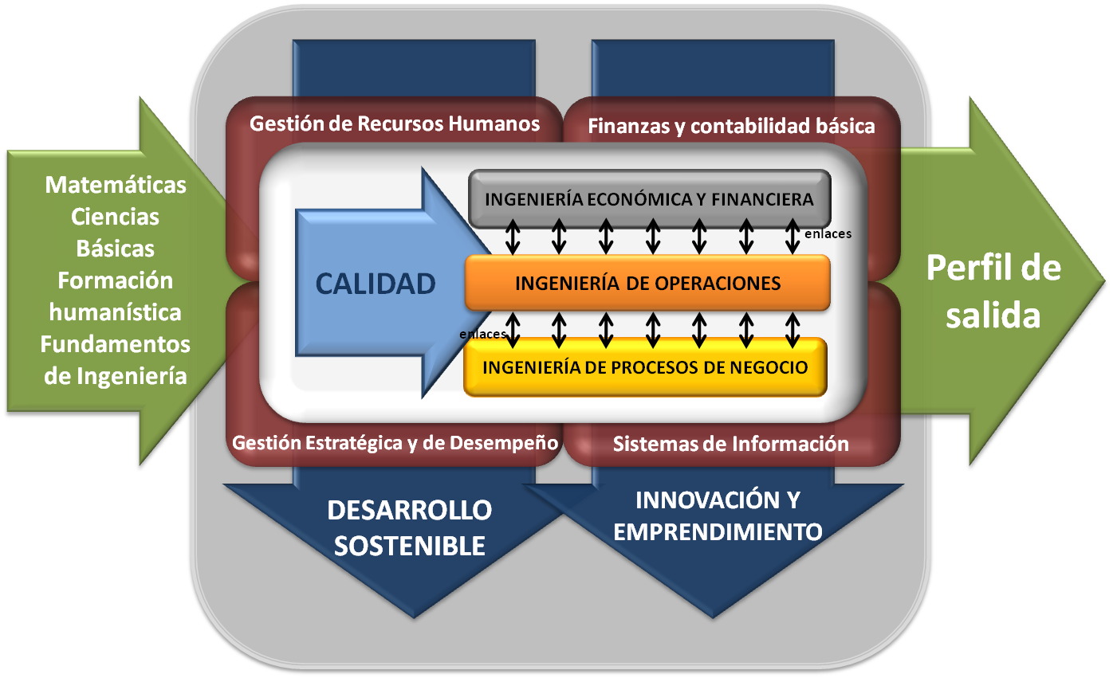
Revisión curricular integral
Modelo de Sistemas de las
Áreas de Conocimiento de la Ingeniería Industrial
Fuente: EII-2013

Slide 5
MALLA CURRICULAR VD-R-8755-2011
EG-0124 | 6 |  |  | EF- | 0 |  | EG- | 3 |  | MA-1001 | 3 |  | EG- | 2 |  | QU-0100 | 3
CURSO INTEGRADO DE HUMANIDADES I |  |  |  | ACTIVIDAD DEPORTIVA |  |  | REPERTORIO |  |  | CÁLCULO I |  |  | CURSO DE ARTE |  |  | QUÍMICA I
 |  |  |  |  |  |  |  |  |  |  |  |  |  |  |  | QU-0101 | 1
 |  |  |  |  |  |  |  |  |  |  |  |  |  |  |  | LAB. QUÍMICA I
EG-0125 | 6 |  |  |  |  |  | II-0201 | 2 |  | MA-1002 | 4 |  | FS-0210 | 3 |  | QU-0102 | 3
CURSO INTEGRADO DE HUMANIDADES II |  |  |  |  |  |  | INTRODUCCIÓN A LA ING. INDUSTRIAL |  |  | CÁLCULO II |  |  | FÍSICA I |  |  | QUÍMICA II
 |  |  |  |  |  |  |  |  |  |  |  |  | FS-0211 | 1 |  | QU-0103 | 1
 |  |  |  |  |  |  |  |  |  |  |  |  | LAB. FÍSICA I |  |  | LAB. QUÍMICA II
II-0306 | 3 |  |  | CI-0202 | 4 |  |  |  |  | MA-1003 | 4 |  | FS-0310 | 3 |  | MA-1004 | 3
PROBABILIDAD Y ESTADÍSTICA |  |  |  | PRINCIPIOS DE INFORMÁTICA |  |  |  |  |  | CÁLCULO III |  |  | FÍSICA II |  |  | ÁLGEBRA LINEAL
 |  |  |  |  |  |  |  |  |  |  |  |  | FS-0311 | 1
 |  |  |  |  |  |  |  |  |  |  |  |  | LAB. FÍSICA II
II-0402 | 2 |  |  | II-0501 | 2 |  | II-0401 | 3 |  | MA-1005 | 4 |  | FS-0410 | 3 |  | IM-0202 | 3
INGENIERÍA DE CALIDAD I |  |  |  | TECNOLOGÍAS DE INFORMACIÓN |  |  | INVESTIGACIÓN DE OPERACIONES |  |  | ECUACIONES DIFERENCIALES |  |  | FÍSICA III |  |  | DIBUJO I
 |  |  |  |  |  |  |  |  |  |  |  |  | FS-0411 | 1
 |  |  |  |  |  |  |  |  |  |  |  |  | LAB. FÍSICA III
II-0502 | 4 |  |  | II-0302 | 3 |  | II-0503 | 3 |  | II-0504 | 2 |  | IE-0303 | 3 |  | IM-0207 | 3
INGENIERÍA DE CALIDAD II |  |  |  | DISEÑO DEL TRABAJO E ING. DE FACTORES HUMANOS |  |  | SIMULACIÓN |  |  | ADMINISTRACIÓN FINANCIERA CONTABLE I |  |  | ELECTROTECNIA |  |  | MECÁNICA
II-0601 | 4 |  |  | II-0701 | 3 |  | II-0603 | 3 |  | II-0604 | 2 |  | II-0605 | 3 |  | II-0606 | 3
GESTIÓN DE CALIDAD |  |  |  | DISEÑO DE SISTEMAS DE INFORMACIÓN |  |  | SISTEMAS AUTOMATIZADOS DE MANUFACTURA |  |  | ADMINISTRACIÓN FINANCIERA CONTABLE II |  |  | LOGÍSTICA DE LA CADENA DE VALOR I |  |  | TERMOFLUIDOS
II-0602 | 3 |  |  | II-0702 | 2 |  | II-0703 | 4 |  | II-0704 | 3 |  | II-0705 | 4 |  | SR- | 2
DISEÑO DE EXPERIMENTOS |  |  |  | COMPORTAMIENTO ORGANIZACIONAL |  |  | INGENIERÍA DE OPERACIONES |  |  | INGENIERÍA ECONÓMICA Y FINANCIERA |  |  | LOGÍSTICA DE LA CADENA DE VALOR II |  |  | SEMINARIO REALIDAD NACIONAL I
II-0806 | 3 |  |  | II-0802 | 4 |  | II-0803 | 3 |  | II-0804 | 3 |  | II-0805 | 4 |  | SR- | 2
NORMALIZACIÓN Y METROLOGÍA |  |  |  | INGENIERÍA DE PROCESOS DE NEGOCIO |  |  | DISEÑO DE PRODUCTO |  |  | GESTIÓN DE PROYECTOS |  |  | DISTRIBUCIÓN Y LOCALIZACIÓN DE INSTALACIONES |  |  | SEMINARIO REALIDAD NACIONAL II
II-0801 | 3 |  |  | II-0902 | 3 |  | II-0905 | 3 |  | II-0904 | 3 |  | II-0906 | 3 |  |  | 3
INGENIERÍA DE SERVICIOS |  |  |  | PROYECTO INDUSTRIAL |  |  | INGENIERÍA DE MANUFACTURA |  |  | INGENIERÍA AMBIENTAL |  |  | GESTIÓN DE MANTENIMIENTO |  |  | ELECTIVA I
 |  |  |  |  |  |  |  | 3 |  | II-1001 | 2 |  |  | 3 |  |  | 3
INVESTIGACIÓN DIRIGIDA |  |  |  |  |  |  | ELECTIVA II |  |  | RESPONSABILIDAD SOCIAL |  |  | ELECTIVA III |  |  | ELECTIVA IV

Slide 6
Áreas de concentración
Calidad y Productividad
Ingeniería de Operaciones
Ingeniería de Procesos de Negocio
Desarrollo Sostenible

Slide 7
Perfil de Salida

Slide 8
El pensamiento del ingeniero(a) industrial

Slide 9
Competencias de salida de la persona graduada de la Licenciatura en Ingeniería Industrial (parte 1)
Área de competencia | Competencia
Identificación crítica, diversa y ética de problemas | 1. Identificar y formular problemas de ingeniería. 2. Utilizar de manera efectiva las técnicas y herramientas de aplicación en la ingeniería
Planteamiento de diseños viables, diversos, innovadores y sostenibles | 3. Habilidad de diseñar soluciones para problemas de ingeniería complejos y de final abierto 4. Contribuir a la generación de desarrollos tecnológicos y/o innovaciones tecnológicas 5. Utilizar de manera efectiva las técnicas y herramientas de aplicación en la ingeniería
Validación de diseños de ingeniería | 6. Demostrar la validez del diseño de ingeniería en atención a la solución del problema planteado. 7. Utilizar de manera efectiva las técnicas y herramientas de aplicación en la ingeniería.
Fuente: EII-2013

Slide 10
Competencias de salida de la persona graduada de la Licenciatura en Ingeniería Industrial (parte 2)
Área de competencia | Competencia
Área social y actitudinal | 8. Desempeñarse de manera efectiva en equipos de trabajo. 9. Comunicarse con efectividad 10. Actuar con ética, responsabilidad profesional y compromiso social, considerando el impacto económico, social y ambiental de su actividad en el contexto local y global 11. Aprender en forma continua y autónoma 12. Actuar con espíritu emprendedor
Fuente: EII-2013

Slide 11
Matriz por área de conocimiento y por curso
Formación humanística
Matemáticas
Ciencias naturales
Ciencias de la ingeniería
Calidad y productividad
Ingeniería económica y financiera
Ingeniería en operaciones
Ingeniería de procesos de negocio
Desarrollo sostenible, innovación y emprendimiento

Slide 12
Área de conocimiento: Calidad Curso: Diseño de experimentos
Conocimientos | Habilidades | Actitudes
Métodos generales de diseño de experimentos como instrumentos en la solución de problemas de ingeniería | • Aplicar principios fundamentales del diseño de experimentos • Evaluar procesos de planeación de experimentos • Ejecutar experimentos de diversos tipos para valorar el logro de los objetivos que dieron lugar al ensayo, y comparar los resultados con criterios y estándares específicos | Excelencia en el trabajo a realizar Trabajo en equipo centrado en objetivos Requerimiento de colaborar y cooperar activamente con los demás en la consecución de una meta común

Slide 13
Relación entre las competencias y los cursos
Cursos - Área Ciencias de la Ingeniería | Competencias
 | C1 | C2 | C3 | C4 | C… | C12
Dibujo 1
Electrotecnia
Mecánica
Termofluidos
Gestión del mantenimiento

Slide 14
Ficha técnica por competencia de salida
TRABAJO EN EQUIPO
Definición: Integrarse y colaborar de forma activa en la consecución de objetivos comunes con otras personas, áreas y organizaciones.
Niveles de dominio: INTRODUCTORIO: Participar y colaborar activamente en las tareas del equipo y fomentar la confianza, la cordialidad y la orientación a la tarea conjunta INTERMEDIO: Contribuir en la consolidación y desarrollo del equipo, favoreciendo la comunicación, el reparto equilibrado de tareas, el clima interno y la cohesión AVANZADO: Dirigir grupos de trabajo, asegurando la integración de los miembros y su orientación a un rendimiento elevado

Slide 15
Trabajo en equipo
Nivel de dominio | Indicadores de desempeño | Descriptores |  |  |  | Evidencias
 |  | Nivel 0 | Nivel 1 | Nivel 2 | Nivel 3
 |  | No cumple lo esperado | Cumple de forma mínima | Cumple lo esperado | Supera expectativas
INTRODUCTORIO | Asume responsabilidad de su propio trabajo | No cumple las tareas asignadas | Cumple parcialmente las tareas asignadas o se retrasa | Cumple en el plazo establecido | Además de cumplir facilita el del resto de los miembros del equipo | Observación del desempeño individual y de la interacción de las personas por lo menos en tres eventos. Entrevista a integrantes de los equipos para verificar cumplimiento de los criterios. Se requiere revisar registros (actas) sobre reuniones de tres equipos diferentes.
 | Tiene iniciativa y contribuye al establecimiento de las metas del equipo | Manifiesta resistencia ante la organización del trabajo en equipo. | Se limita a aceptar la organización del trabajo propuesta por otros miembros del equipo. | Participa en la planificación, organización y establecimiento de metas del trabajo en equipo. | Fomenta una organización del trabajo aprovechando los recursos de los miembros del equipo.

Slide 16
Trabajo en equipo
Nivel de dominio | Indicadores de desempeño | Descriptores |  |  |  | Evidencias
 |  | Nivel 0 | Nivel 1 | Nivel 2 | Nivel 3
 |  | No cumple lo esperado | Cumple de forma mínima | Cumple lo esperado | Supera expectativas
INTERMEDIO | Contribuye al establecimiento y aplicación de los procesos de trabajo en equipo | Desonoce o no aplica los metodos y procedimientos acordados por el equipo | Tiene dificultades para comprender y aplicar los procesos de trabajo establecidos | Aplica métodos y procedimientos adecuados para un desarrollo eficaz del trabajo en equipo | Introduce cambios en los procesos para mejorar la calidad del trabajo en equipo. | Observación del desempeño individual y de la interacción de las personas por lo menos en tres eventos. Entrevista a integrantes de los equipos para verificar cumplimiento de los criterios. Se requiere revisar registros (actas) sobre reuniones de tres equipos diferentes.
 | Aplica los principios de administración de conflictos para resolver situaciones especificas del equipo | Provoca conflictos en el grupo sin aportar soluciones | Evita abordar los conflictos | Actúa positivamente en la resolución de los conflictos que surgen en el equipo | Con su actuación aporta salidas constructivas a los conflictos, evitando su prolongación o deterioro

Slide 17
Trabajo en equipo
Nivel de dominio | Indicadores de desempeño | Descriptores |  |  |  | Evidencias
 |  | Nivel 0 | Nivel 1 | Nivel 2 | Nivel 3
 |  | No cumple lo esperado | Cumple de forma mínima | Cumple lo esperado | Supera expectativas
AVANZADO | Propone al grupo metas ambiciosas y claramente definidas | No sabe o no es capaz de formular con claridad los objetivos del grupo | Propone objetivos confusos que desorientan al grupo | Propone objetivos atractivos para el grupo, definiendolos con claridad | Consigue estimular al equipo formulando objetivos que aceptan como propios | Observación del desempeño individual y de la interacción de las personas por lo menos en tres eventos. Entrevista a integrantes de los equipos para verificar cumplimiento de los criterios. Se requiere revisar registros (actas) sobre reuniones de tres equipos diferentes.
 | Fomenta el compromiso de todos los miembros en la gestión y funcionamiento del equipo | No logra el compromiso individual, favoreciendo el desanimo del equipo | Le cuesta lograr un compromiso básico de los meimbros para poder funcionar | Consigue el compromiso de cada miembro logrando que el grupo funcione como tal | Consigue que los miembros se comprometan y acepten sugerencias de los otros como propuestas propias.

Slide 18
Cursos por nivel de dominio
Nivel de dominio | Cursos en los que se espera alcanzar cada nivel de dominio
INTRODUCTORIO | II-0201 Introducción a la Ingeniería Industrial II-0402 Ingeniería de Calidad I
INTERMEDIO | II-0502 Ingeniería de Calidad II II-0602 Gestión de Calidad II-0703 Ingeniería de Operaciones II-0705 Logística de la Cadena de Valor II
AVANZADO | II-0802 Ingeniería de Procesos de Negocio II-0805 Distribución y Localización de Instalaciones II-0902 Proyecto industrial

Slide 19
Pasos a seguir…
Diseño de métodos de evaluación que generen las evidencias del desarrollo de las competencias en los estudiantes
Diseño de plan piloto para implementación
Diseño del plan de evaluación, seguimiento y mejora

Slide 20
Comisión de acreditación y revisión curricular EII-UCR
Inga. Ileana Aguilar Mata
Inga. Alejandra Pabón Páramo
Inga. María del Mar Pacheco Rojas
Inga. Carla Fernández Corrales
Inga. Yendry Fernández Mora
Inga. Paola Gamboa Hernández
Inga. Carolina Vásquez Soto

